Slide 1







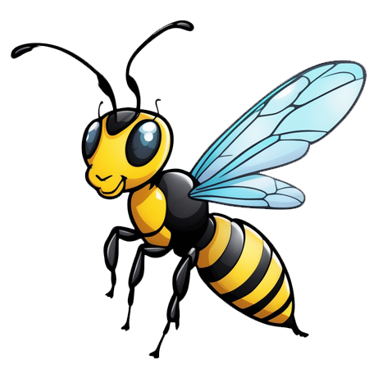




Вона складала скоромовки
та співала пісні.
Оса політала, політала
і полетіла до лісу.
Соня не злякалася,
сиділа тихо.
Одна оса почала літати
біля Соні.
У кущах були оси.
Соня сиділа у саду.

